Slide 1






Акселерационная программа КФУ · 2026
ИИ-диагностика
здоровья
Smart-ID
медкарта
Единая
цифровая
экосистема
для владельцев
домашних
животных
PetSpace
Мальвина Козлова · CEO
Диана Белянина · Fullstack Dev
Полина Маршалова · ML Engineer
Всё для вашего питомца — в одном приложении

Slide 2



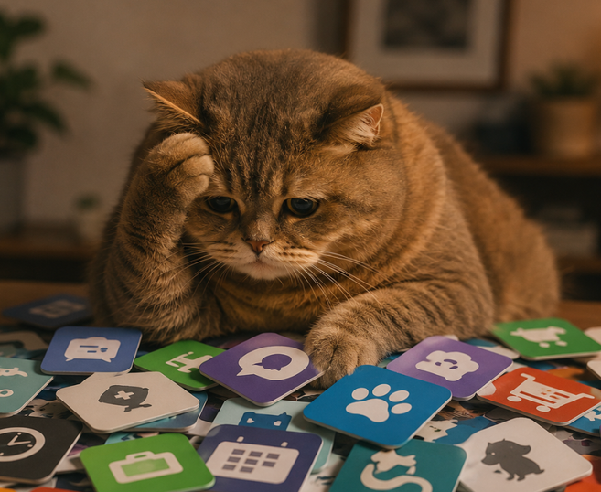
Источники: AVMA, Data Insigh
Рынок pet-care в РФ фрагментирован и нецифровизирован
столько сервисов, а проблемы все равно остаются...
  20% расходов владельцев питомцев дублируются из-за потери медданных
  70% пользователей не доверяют частным исполнителям
  40% записей теряются из-за неудобного UX и отсутствия единой системы
Владельцы питомцев используют 5-7 разрозненных сервисов:
ветклиники, чаты, заметки, маркетплейсы и доски объявлений.

Slide 3
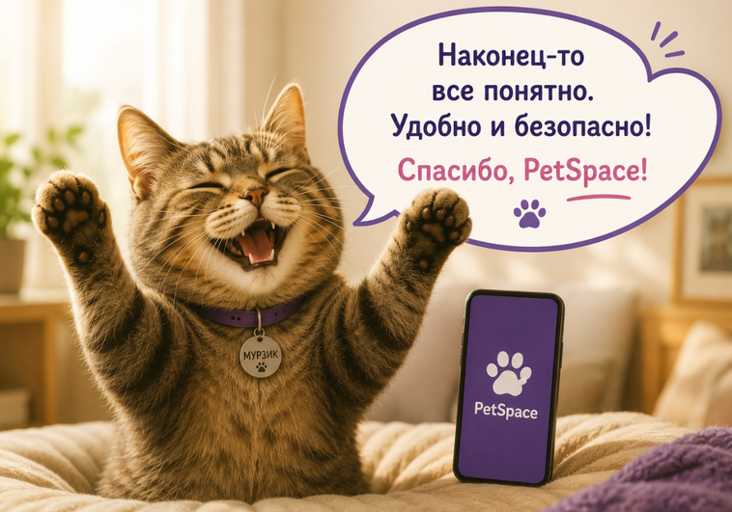

PetSpace
PetSpace — единая цифровая экосистема для владельцев питомцев
Преимущества
Что внутри
✔ Все сервисы в одном приложении
✔ AI-мониторинг здоровья питомца
✔ Данные о питомце всегда под рукой
  Smart-ID
  AI-диагностика
  Ветклиники
  Маркетплейс услуг
AI / LLM, FastAPI + PostgreSQL, API integration

Slide 4
PetSpace
~ 150 млрд ₽
Сервисный рынок
РФ
Рынок PetTech и цифровой ветеринарии активно растёт
~ 185 млн ₽
Казань
1.6 млрд ₽
SOM РФ
~ 590 млрд ₽
Глобальный pet-tech рынок
Источники: Statista, Mars Petcare, Росстат

Slide 5
Анализ конкурентов
PetSpace — единственная платформа на российском рынке, объединяющая AI, Smart-ID и SaaS-инфраструктуру для ветеринарии
Критерий | PetSpace | Собака-гуляка | Avito | Четыре Лапы
Глубина профиля | 30+ параметров | ~10 параметров | 2-3 параметра | ~15 параметров
Скорость передачи данных врачу | 5 секунд | Не предусмотрено | 300+ сек | 120 сек
Количество категорий услуг | 6 категорий | 2 категории | Много без интеграции | 3 категории
Конверсия в целевое действие | ~85% | ~40% | ~15% | ~35%
Хранение данных | Безлимит (облако) | <1 Мб | 0 Мб | <5 Мб

Slide 6
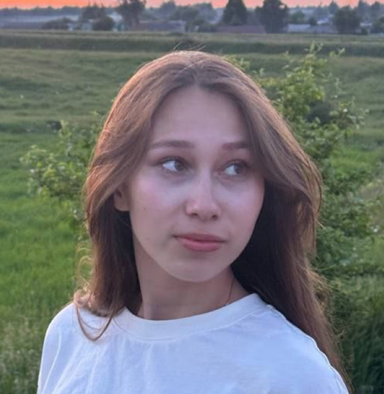

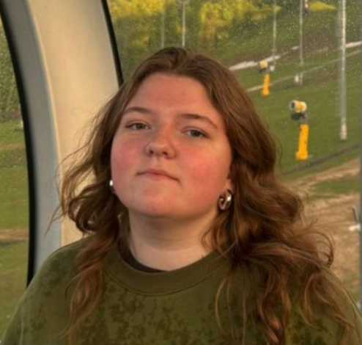
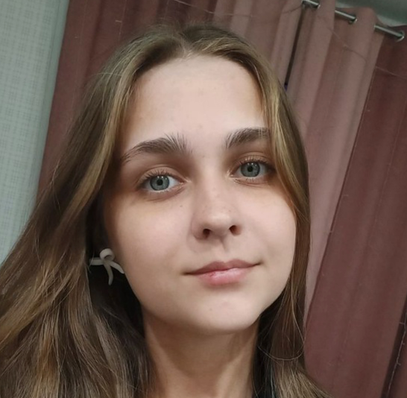
Команда
PetSpace
Козлова Мальвина
Founder & Backend Developer
  Координация команды и развитие проекта
  Product management и стратегия
  Backend-разработка и архитектура платформы
Белянина Диана
Маршалова Полина
Fullstack Developer
  Frontend и backend разработка
  API-интеграции и инфраструктура
  Разработка пользовательского интерфейса
ML Engineer & Business Analyst
  Разработка AI/ML решений
  Анализ рынка и бизнес-модели
  Исследование пользовательских сценариев

Slide 7
PetSpace
Спасибо за внимание
+7-967-790-64-26
k.malvina555@gmail.com
Tg: @kvinv

